Slide 1
Word formation.

Slide 2
О значении многих слов в английском языке можно догадаться по составу слова.
Значение приставок и суффиксов дает нам возможность понимать без словаря значение большого количества незнакомых слов, образованных от знакомого корня.
Суффиксы покажут вам, к какой части речи относится слово и что оно обозначает.

Slide 3
Person nouns
Существительные, обозначающие лица
-er (-or)
примыкают к глаголам для обозначения действующего лица
to write | writer
to invent | inventor
to train | trainer
to make | maker
to use | user

Slide 4
Person nouns
-ist
может присоединяться к существительным и прилагательным
обозначает профессионалов, сторонников общественного или научного направления
art | artist
science | scientist
special | specialist
-ian (-an)
присоединяется к существительным
обозначает национальность или звание и профессию
Canada | Canadian
library | librarian
music | musician
magic | magician

Slide 5
Person nouns
-ee
примыкает к глаголам
служит для обозначения лица, на которое направлено действие
(в своём значении он противоположен суффиксам –er/-or)
to employ | employee
to address | addressee
to pay | payee
to train | trainee
-ant (-ent)
примыкает к глаголам
обозначает лицо
to assist | assistant
to serve | servant
to inhabit | inhabitant
to participate | participant
to study | student

Slide 6
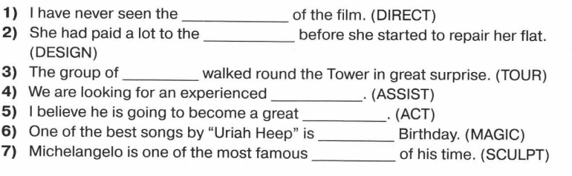
Fill in the correct word derived from the words in brackets.
director
designer
tourists
assistant
actor
Magician’s
sculptors

Slide 7
Abstract nouns from verbs
Отглагольные абстрактные существительные
-ance (-ence)
указывают на состояние или качество чего-то
to appear | appearance
to annoy | annoyance
to depend | dependence
to prefer | preference
-ion/ -tion
указавают на действие, состояние, абстрактные понятия
to act | action
to revise | revision
to inform | information
to exept | exeption

Slide 8
Abstract nouns from verbs
-ment
обозначает действие, состояние, результат действия
to develop | development
to state | statement
to enjoy | enjoyment
to improve | improvement
-al
обозначает акт или процесс чего-то
to refuse | refusal
to arrive | arrival
to deny | denial
to bury | burial

Slide 9
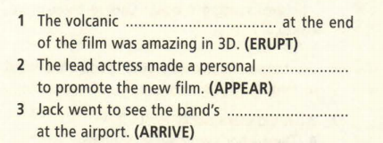
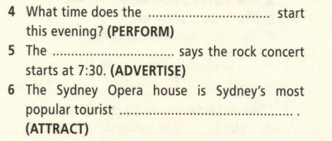
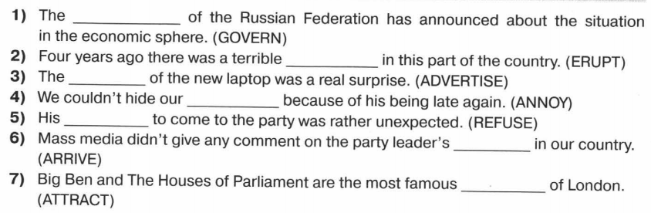
Fill in the correct word derived from the words in brackets.
eruption
performance
advertisment
appearance
arrival
attraction
government
eruption
advertisment
annoyance
refusal
arrival
attractions

Slide 10
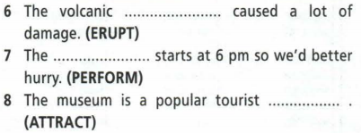
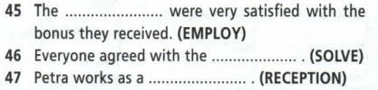


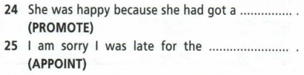

Fill in the correct word derived from the words in brackets.
eruption
employees
performance
solution
reseptionist
attrection
conservation
argument
promotion
appointment
reaction

